Slide 1

О передаче полномочий в области обращения
с животными без владельцев
от комитета по жилищно-коммунальному хозяйству
Ленинградской области управлению ветеринарии Ленинградской области
Щагина Наталья Михайловна,
начальник отдела государственного надзора в области обращения с животными и профилактики правонарушений в области ветеринарии
Управления ветеринарии
Ленинградской области

Slide 2

Постановление Правительства Ленинградской области
от 31.08.2020 № 603
Полномочия будут переданы
с 1 января 2021 года –
начало нового финансового года

Slide 3
Ст. 7 ФЗ
Порядок организации деятельности приютов для животных
и норм содержания животных в них
Ст. 19 ФЗ
Возложены полномочия по осуществлению государственного надзора в области обращения с животными
Порядок осуществления деятельности по обращению
с животными без владельцев
Правила организации и осуществления государственного надзора в области обращения с животными утверждены постановлением Правительства Ленинградской области от 23.01.2020 №17,
вступили в силу с 4 февраля текущего года

Slide 4
Стандарт организации работы с животными без владельцев в регионе включает:
Принятие нормативных правовых актов, регулирующих отношения в сфере обращения с животными без владельцев.
В настоящее время Управление разработало проект постановления Правительства «Об утверждении Порядка осуществления деятельности по обращению с животными без владельцев и Порядка организации деятельности приютов для животных и норм содержания животных в них».

Slide 5
Законы Ленинградской области:
от 10 июня 2014 года №38-оз «О наделении органов местного самоуправления муниципальных образований Ленинградской области отдельными государственными полномочиями Ленинградской области в сфере обращения с безнадзорными животными на территории Ленинградской области;
от 23 декабря 2019 года №109-оз «Об обращении с животными без владельцев на территории Ленинградской области»

Slide 6
Работа Общественного совета
По инициативе зоозащитников и поддержке губернатора Ленинградской области Александра Юрьевича Дрозденко
в сентябре 2017 года начал свою работу Общественный совет по ответственному и гуманному отношению к животным
при Комитете по ЖКХ ЛО;
Общественным советом ведётся огромная работа по продвижению программы ОСВВ (отлов - стерилизация - вакцинация - выпуск);
Реализуется программа льготной стерилизации домашних животных в районных ветстанциях и вет. участках, направленная на предупреждение не желательного потомства;
Оказывается информационно-правовая поддержка гражданам в критических ситуациях.

Slide 7
Проект разработан в соответствии с:
Федеральным законом от 27 декабря 2018 года №498-ФЗ «Об ответственном обращении с животными и о внесении изменений в отдельные законодательные акты Российской Федерации»;
Постановлением Правительства Российской Федерации от 10.09.2019 № 1180 «Об утверждении методических указаний по осуществлению деятельности по обращению с животными без владельцев»;
Стандартом организации работы с безнадзорными животными, который разработало Агенство старатегических инициатив (АСИ);
Законом Ленинградской области от 23 декабря 2019 года №109-оз
«Об обращении с животными без владельцев на территории Ленинградской области».

Slide 8
Мероприятия при осуществлении деятельности по обращению с животными без владельцев включают:
Отлов животных без владельцев, в том числе их транспортировку и передачу в приюты для животных;
Содержание животных без владельцев в приютах для животных;
Возврат потерявшихся животных их владельцам, а также поиск новых владельцев поступившим в приюты животным без владельцев;
Возврат животных без владельцев, не проявляющих немотивированной агрессивности, на прежние места их обитания после проведения мероприятий, указанных в подпункте 2 настоящего пункта;
Размещение в приютах и содержание в них животных без владельцев, которые не могут быть возвращены на прежние места их обитания, до момента передачи таких животных новым владельцам или наступления естественной смерти таких животных.

Slide 9
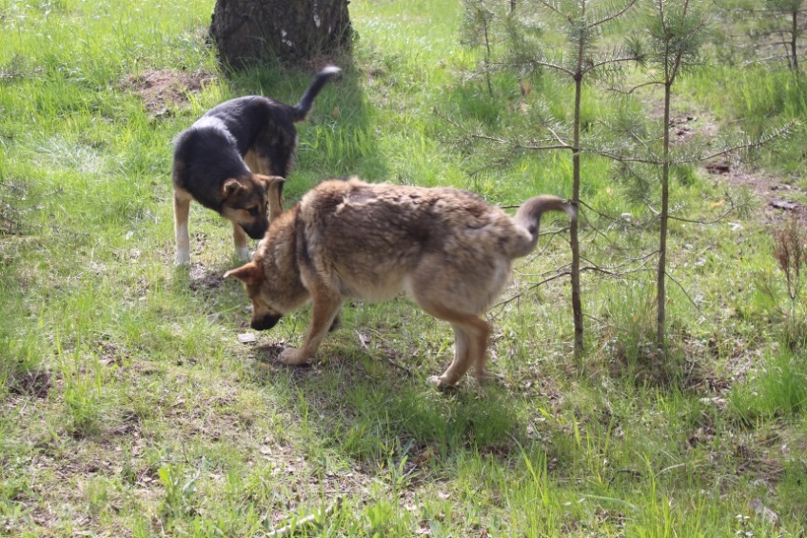
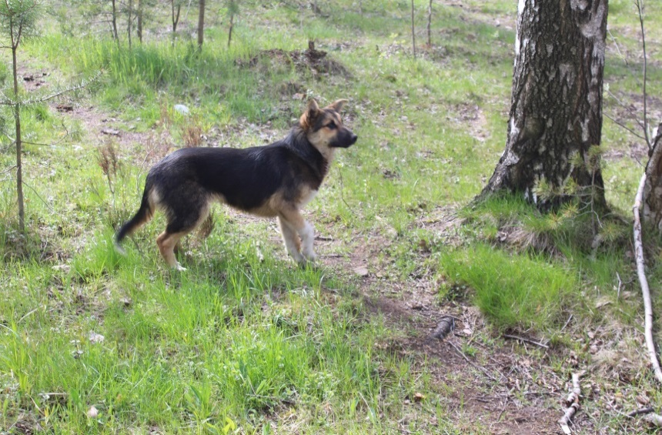
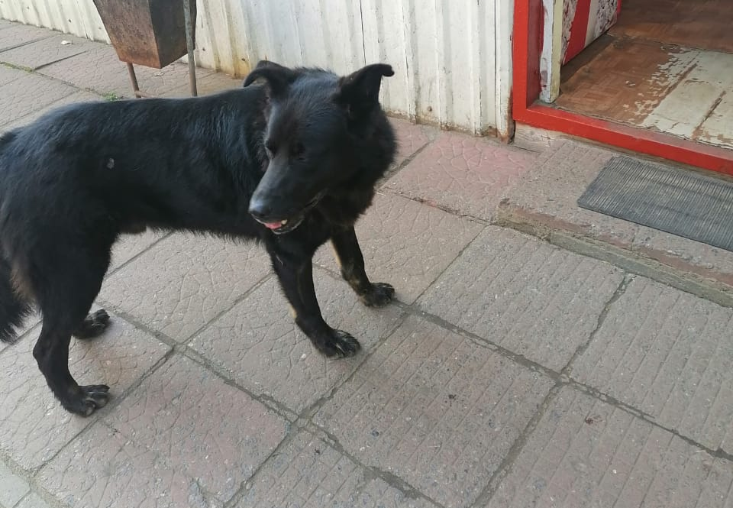
На территории Ленинградской области отлов осуществляют:
ООО «ДОКТОР Неболит»
ООО «Ветеринарный Госпиталь»
Безнадзорные животные, обитающие на полигонах ТБО и в населённых пунктах

Slide 10
23 июля состоялись публичные обсуждения.
Вопросы в области обращения с безнадзорными животными являются значимыми.
94 обращений граждан
14 материалов проверок
32 приюта
для животных

Slide 11
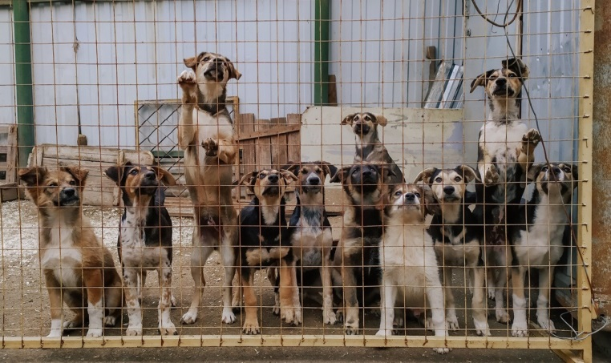
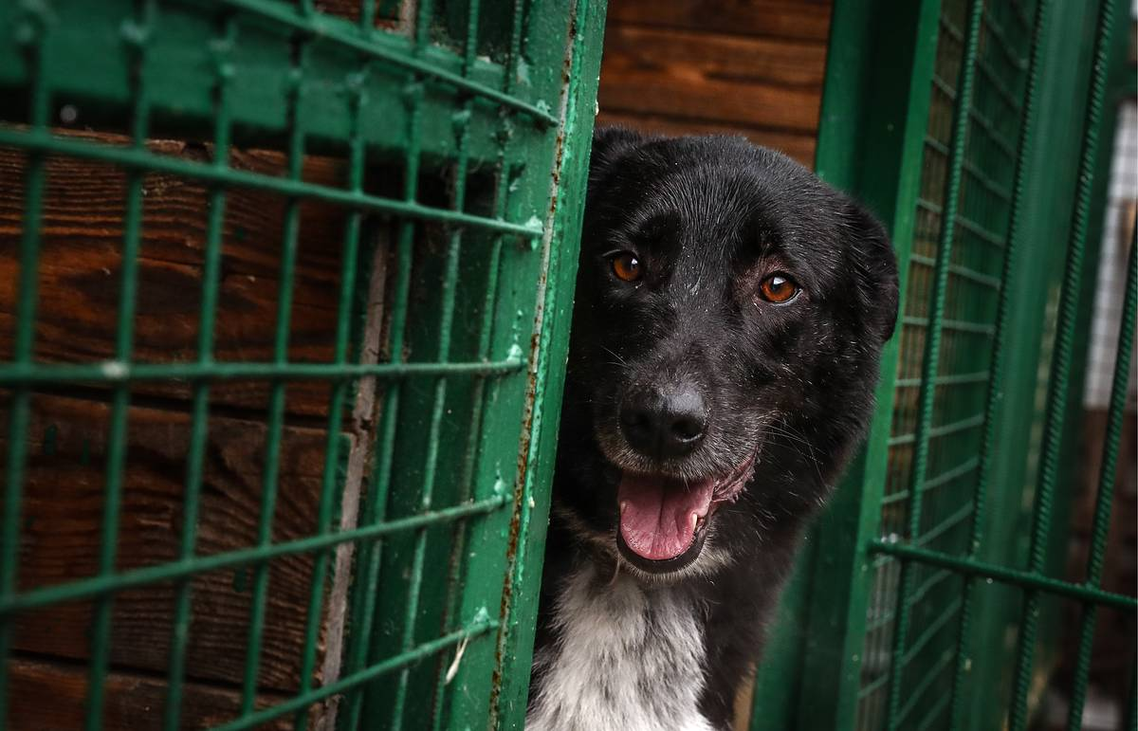
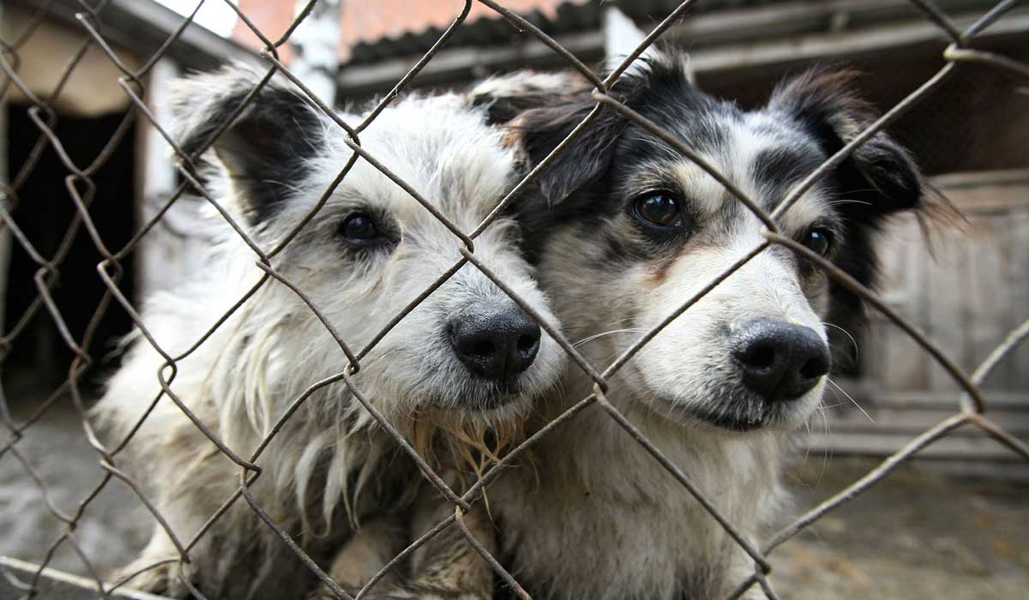
Начиная с 2021 года, Управление планирует осуществление плановых проверок в отношении ЮЛ и ИП, осуществляющих деятельность по содержанию животных без владельцев
Поэтапное приведение
действующих приютов
для безнадзорных животных
в соответствие
Начиная с 2022 года, проверки планируется проводить в отношении органов местного самоуправления по вопросам соблюдения требований законодательства в области обращения с животными без владельцев

Slide 12
Предоставление мер поддержки
Областной закон Ленинградской области от 11.02.2016 N 1-оз (ред. от 22.04.2019) «О критериях, которым должны соответствовать объекты социально-культурного и коммунально-бытового назначения, масштабные инвестиционные проекты, для размещения (реализации) которых земельные участки предоставляются в аренду без проведения торгов» (принят ЗС ЛО 27.01.2016);
Областной закон Ленинградской области от 29.06.2012 N 52-оз (ред. от 13.07.2020) «О государственной поддержке социально ориентированных некоммерческих организаций в Ленинградской области» (принят ЗС ЛО 20.06.2012)

Slide 13
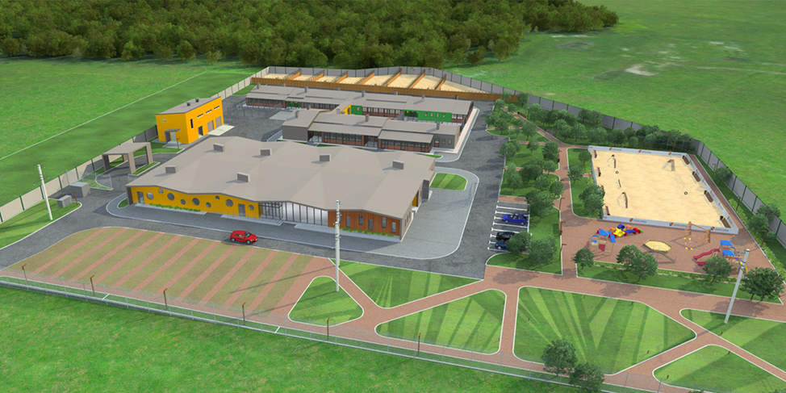
Пример приюта для животных без владельцев на самоокупаемости
radm@gtn.ru

Slide 14
Вопросы и предложения
В порядок по отлову дополнить законопроект возможностью ОСВВ «Отлов-Стерилизация-Вакцинация-Возврат» (пункт 3);
животное без владельца, проявляющее не мотивированную агрессию (нужно ли определение - пункт 2)
Содержание животных у одного владельца: можно определить предельную численность?
На территории ЛО есть только частные приюты, принимающие животных на коммерческой основе. В какие приюты должны быть направлены отловленные животные без владельцев?
подробнее расписать механизм содержания агрессивных или не подлежащих адаптации животных (при условии отсутствия приютов на территории района;

Slide 15
вопросы и предложения
В пункт 2 ввести понятие «дикое животное»;
В пункте 3 нет понятия пункт временного содержания;
В проекте нет отлова вне графика, вопрос ка прописать техническое задание в контракте?
Пункт 8 проекта не соответствует п.3 ст.5 109-оз, который обязывает производить фотографирование отлова и только при наличии технической возможности видеосъемку отлова животных.
Пункт 16.1. почему в данном пункте появляется видеосъемка процесса выпуска животного без владельцев в прежнюю среду обитания, в 109-оз этой нормы нет.

Slide 16
Вопросы и предложения
увеличить сроки реагирования, учитывая удаленность некоторых районов;
разделить животное без владельца (собаки, кошки, хомяки);
механизм взаимодействия с полицией в отношении животные проявляют агрессию по отношению к человеку и другим животным;
интересует вопрос по содержанию безнадзорных животных в большом количестве на частных территориях. Постоянные вызовы полиции по административным нарушениям. Как с ними быть?

Slide 17
Предложение Управления
Узаконить метод обращения с животными без владельцев ОСВВ, тем самым снять вопросы по не целевому использованию средств (транспортировка, передержка);
В соответствии с принятым порядком произвести расчет стоимости услуг (приказ УВЛО об утверждении стоимости нормативов)
В приказе предусмотреть расчет стоимости на отлов и стерилизацию кошек (в соответствии с 498-ФЗ);
В порядке по приютам предусмотреть 3 летний период для существующих приютов надзорных каникул

Slide 18
Спасибо за внимание!
8 (931) 991-26-56
veterinary.lenobl.ru

